Slide 1
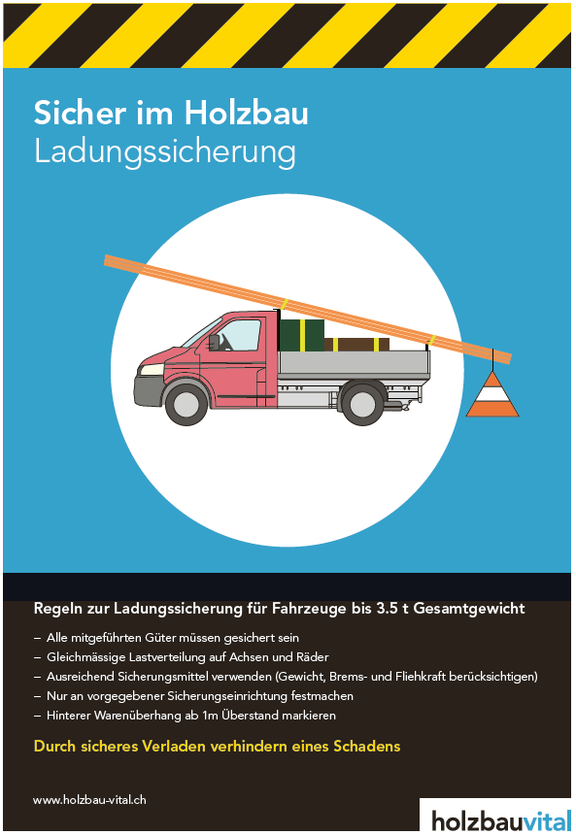
Firmenlogo
Ladungssicherung

Slide 2
Regeln zur Ladungssicherung
Alle mitgeführten Güter müssen gesichert sein
Gleichmässige Lastverteilung auf Achsen und Räder
Ausreichend Sicherungsmittel verwenden
(Gewicht, Brems- und Fliehkraft berücksichtigen)
Nur an vorgegebener Sicherungseinrichtung sichern
Hinterer Warenüberhang ab 1m Überstand markieren
Alle

Slide 3
Verantwortung in der Ladungssicherung
Der Fahrer ist für die Ladung verantwortlich – Kontrollpflicht!
Bei nicht einsehbaren Teilen ist die Verantwortung beim Verlader
Jede Ladung, ob leicht oder schwer, klein oder gross, muss gesichert werden – auch im Kastenwagen
Ladung nur an geeigneter Sicherungseinrichtung sichern

Slide 4
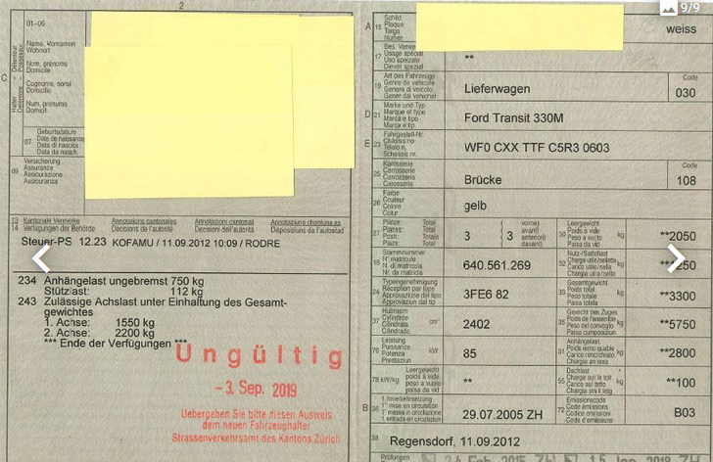
Fahrzeug
Nutzlast, Anhängelast und Stützlast gemäss Fahrzeugausweis einhalten
Dachlast

Slide 5
Fahrzeug
Lastangaben der Dachträger, Stirn- und Seitenwände einhalten
Anzahl, Zustand und Belastbarkeit der Sicherungseinrichtung beachten
Unklarheiten oder fehlende Angaben beim Hersteller abklären lassen

Slide 6
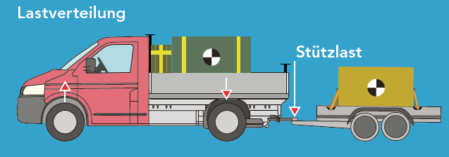
Lastverteilung
Schwerpunkt der Ladung so tief wie möglich halten
Schwerpunkt in der Mitte und der Längsachse der Ladebrücke platzieren
Bei Anhängern: Schwerpunkt kurz vor der Mitte der Zentralachse platzieren (Kippgefahr bei abgekoppeltem Anhänger berücksichtigen)

Slide 7
Überhang, Höhe und Breite
Ab einem Meter Überhang deutliche Kennzeichnung des Transportgutes mit einem Signalkörper (Triopan, Dreieckpyramide, Luftsack)
Die Gesamthöhe darf 4m nicht übersteigen
Die Ladung darf das Motorfahrzeug oder den Anhänger seitlich nicht überragen (Ladebrücke oder Fahrerkabine, nicht die Seitenspiegel)
Bei Überschreiten der maximalen Höhe und Breite bei unteilbarem Transportgut sind Ausnahmebewilligungen nötig

Slide 8
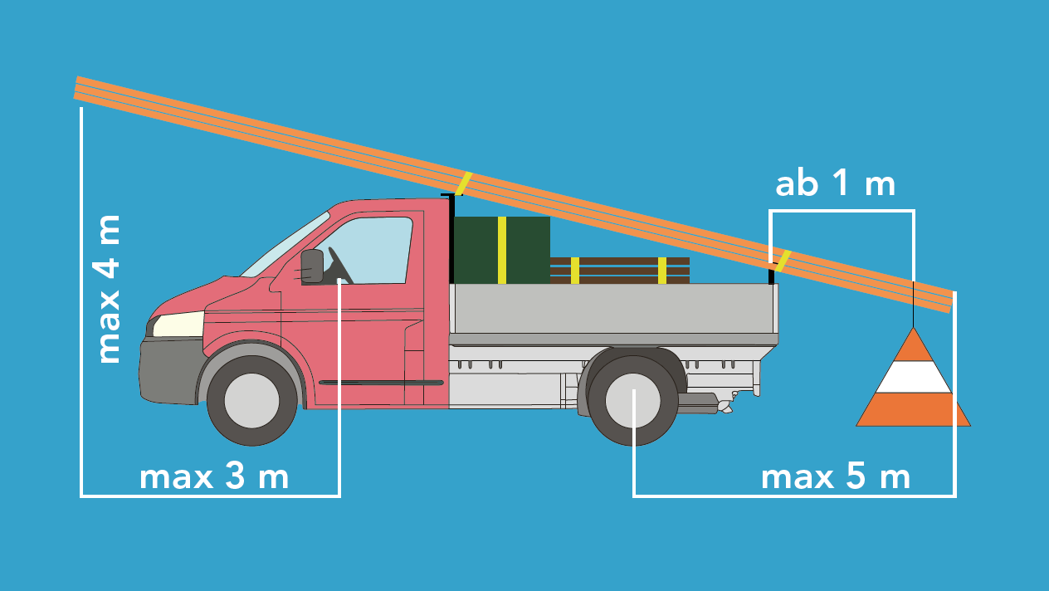
Überhang, Höhe und Breite

Slide 9
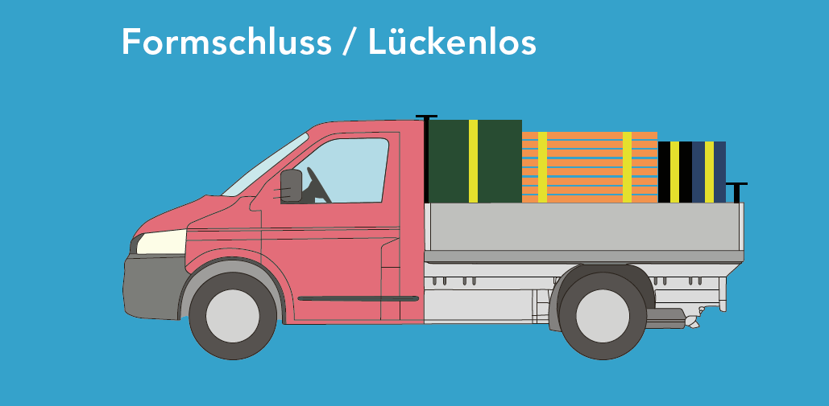
Sicherungsmethoden
Lückenloses stauen (Kraftaufnahme der Stirn-, Seiten- und Rückwand beachten)

Slide 10
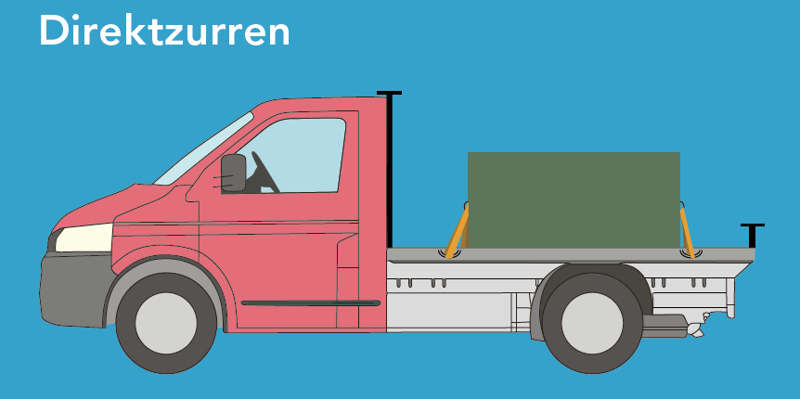
Sicherungsmethoden
Direktzurren: Minimum 4 Sicherungsmittel direkt von Ladung an Fahrzeug gesichert (Bsp. Transport einer Scherenbühne)

Slide 11
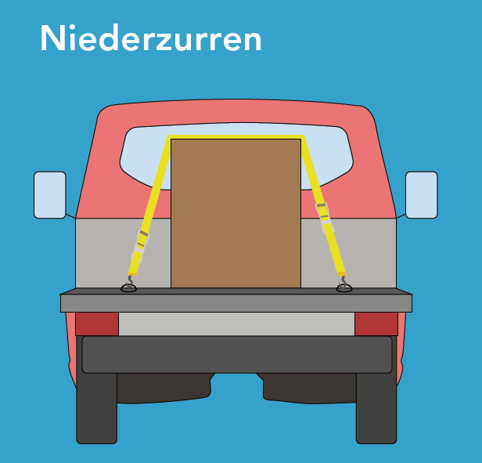
Sicherungsmethoden
Niederzurren: Anpressdruck durch niederzurren (Bsp. Transport von Holzstapel)

Slide 12
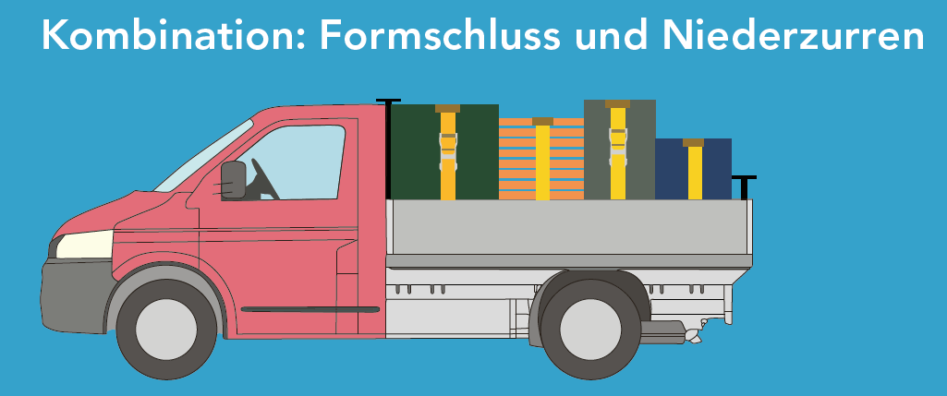
Sicherungsmethoden
Die Kombination von verschiedenen Methoden ist oftmals die sicherste Variante (Bsp. Ladung steht an der Stirnwand an und wird gegen verrutschen niedergezurrt)

Slide 13
Gute Bedingungen schaffen
Ladebrücke sauber halten (Schmutz wirkt wie ein Gleitlager)
Nur in sich stabile Ladungselemente sichern (Kleinteile in Boxen, Platten mit Sicherungsgurten umreifen)
Rutschige Oberflächen (OSB, Stahl, Eternit) durch zusätzliche Massnahmen sichern: rutschhemmendes Material, Umreifung, lückenloses Stauen (Formschluss)
Sicherungsmittel müssen intakt (Sichtkontrolle) und mit lesbaren Etiketten versehen sein

Slide 14
Durch sicheres Verladen verhindern eines Schadens
Viel Erfolg und unfallfreie Fahrt wünscht euch
Name Firma

